Slide 1
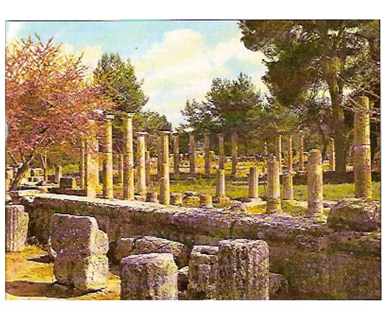
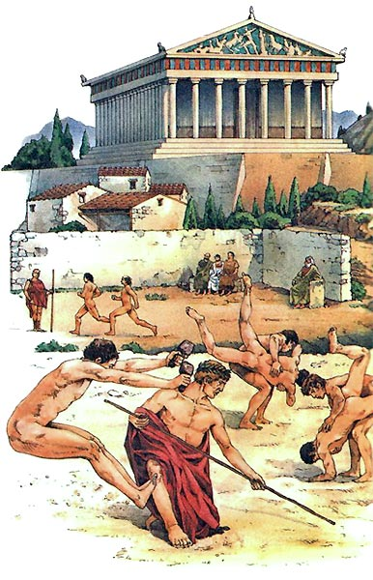
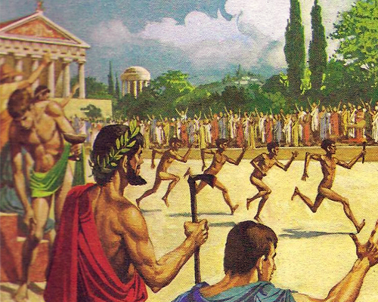
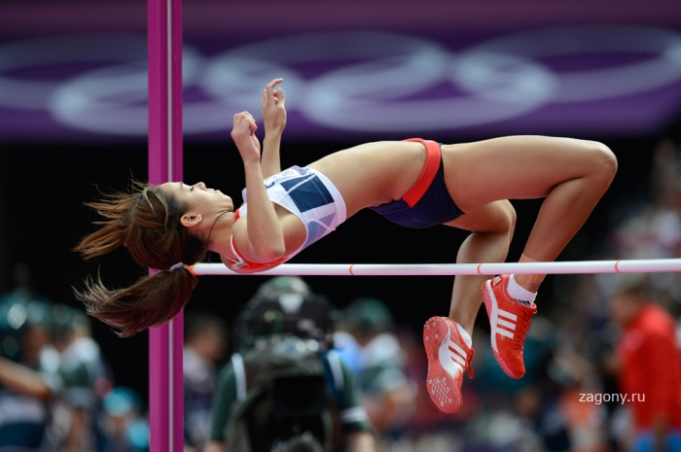
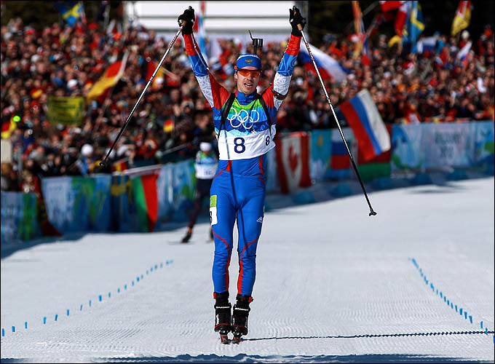
Олимпийские
игры

Slide 2
Цель: Сформировать у детей представление об Олимпийских играх – величайшего достижения мировой культуры человека. Задачи: 1. Познакомить дошкольников с историей возникновения Олимпийских игр в Древней Греции. 2. Развивать у детей познавательный интерес к истории развития спорта. 3. Обогащать речь детей по данной теме.

Slide 3
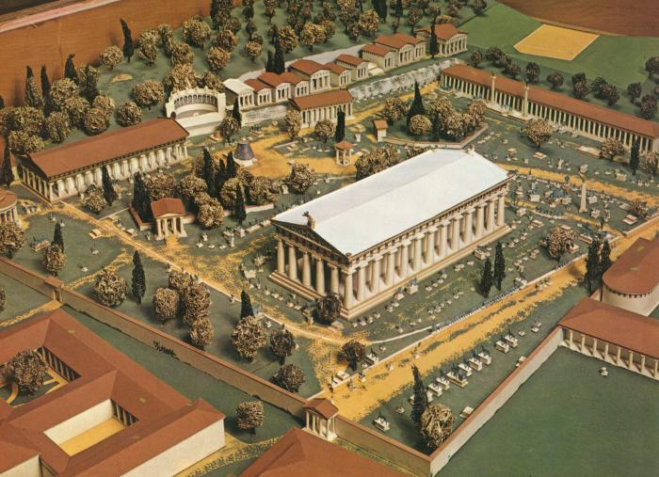
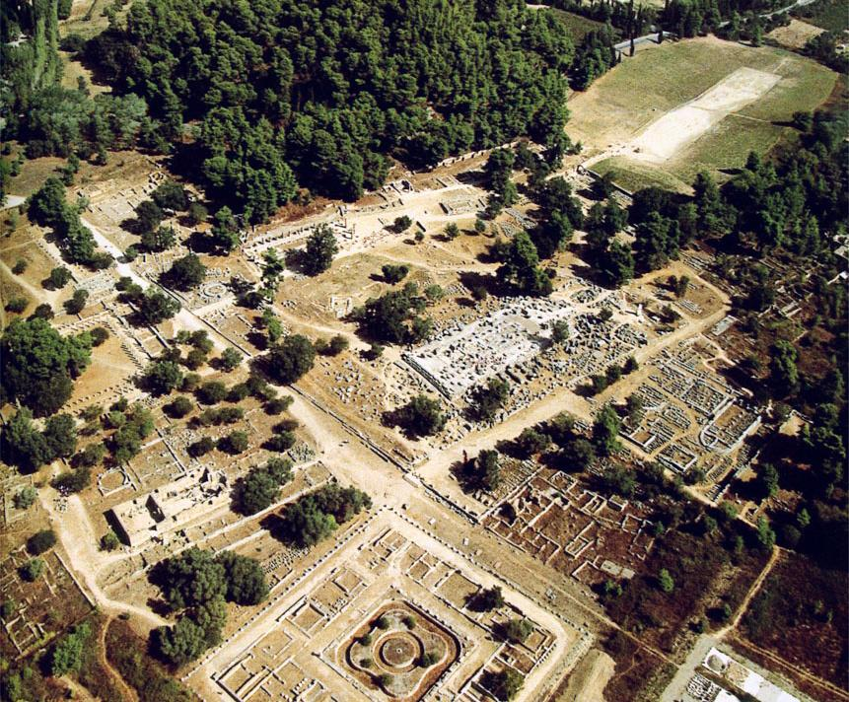
Родина Олимпийских игр – Древняя Греция, город Олимпия.
От Олимпии произошло название Игр.

Slide 4
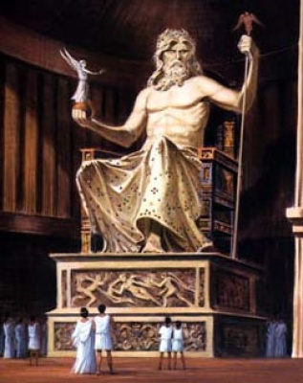
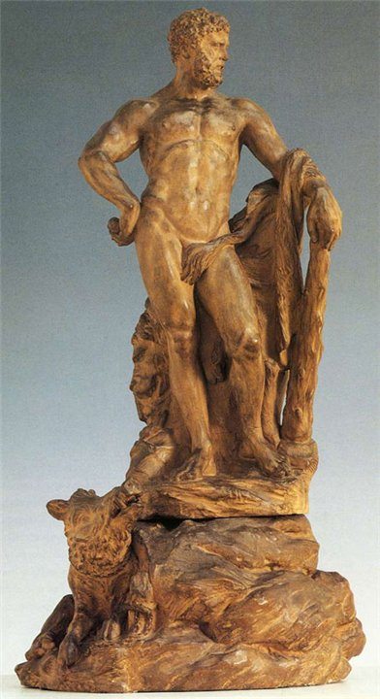
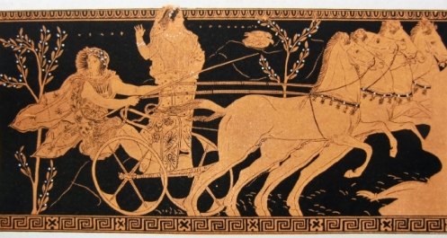
Существует немало легенд о зарождении Олимпийских игр. Все они связаны с древнегреческими богами и героями.
Зевс
Геракл
Пелопс

Slide 5
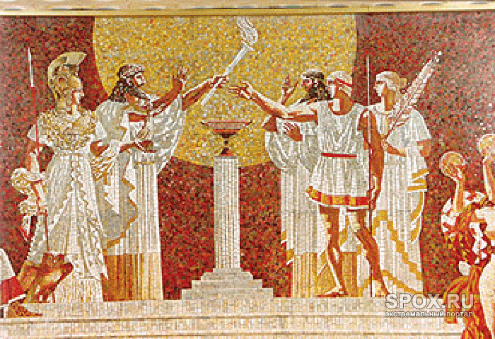
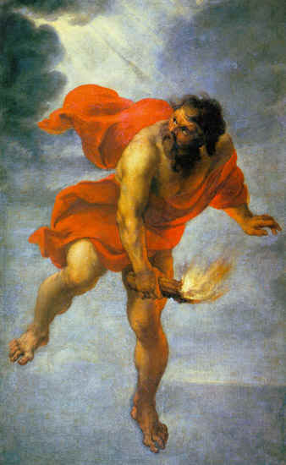
Традиция зажжения Олимпийского огня существовала в Древней Греции, во время проведения античных Олимпийских игр.
Олимпийский огонь служил напоминанием о подвиге титана Прометея, по легенде похитившего огонь у Зевса и подарившего его людям.

Slide 6
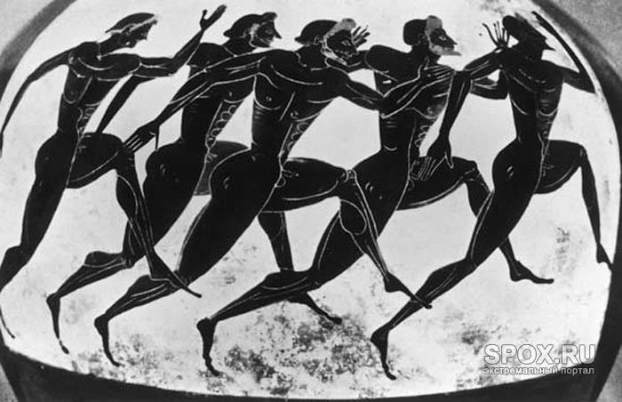
Первое время в программе Олимпийских игр был только стадиодром – бег на один стадий (192,27 м.).

Slide 7
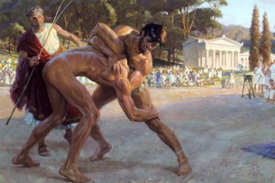
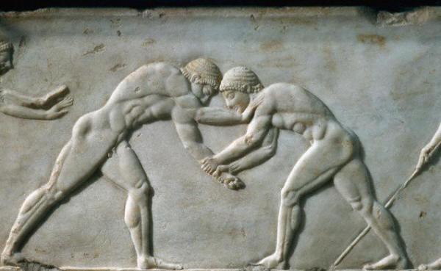
Затем программа стала расширяться: были введены: борьба, кулачный бой, скачки на колесницах.

Slide 8
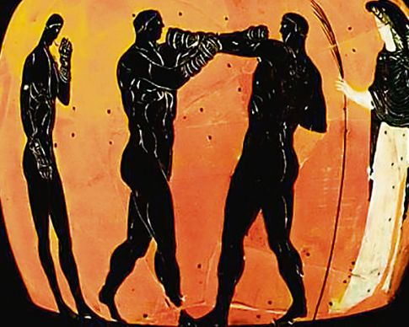
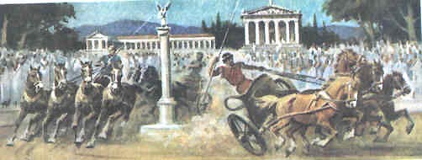
Кулачный бой
Скачки на колесницах

Slide 9
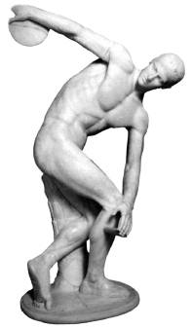
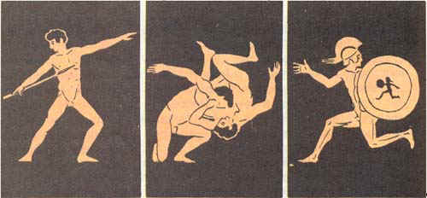
Пятиборье (пентатлон), включающее в себя: бег, прыжки, борьбу, метание копья и диска.

Slide 10
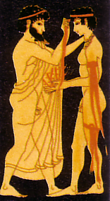
Победители Олимпийских игр(олимпионики) награждались венками из оливы.

Slide 11
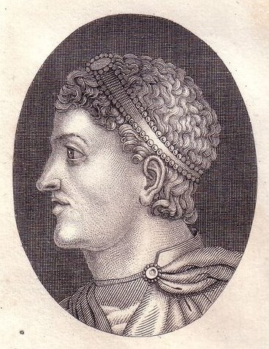
После захвата Греции Римом, Феодосий I запретил Олимпийские игры.
Феодосий l

Slide 12
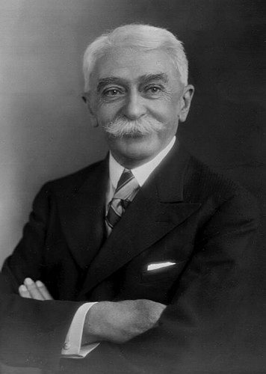
Традиция, существовавшая в Древней Греции, была возрождена в конце ХIХ века французом Пьером Де Кубертеном.

Slide 13
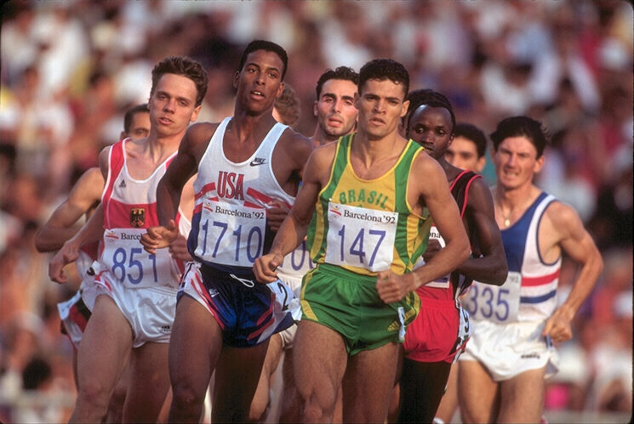
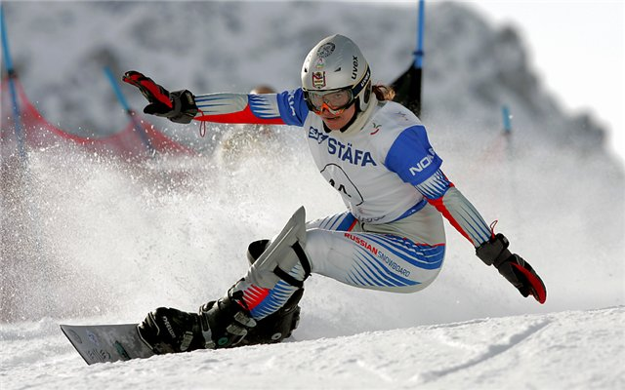
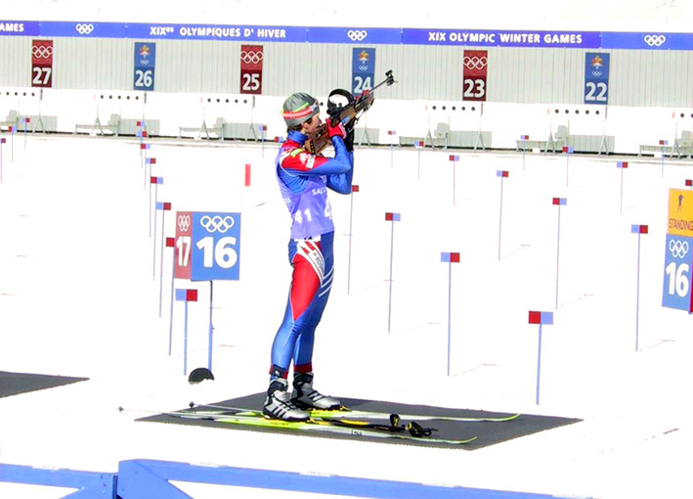
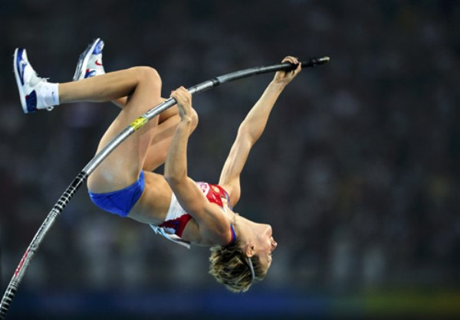
В наше время Олимпийские игры – крупнейшие международные комплексные спортивные соревнования, со своими традициями и ритуалами.

Slide 14
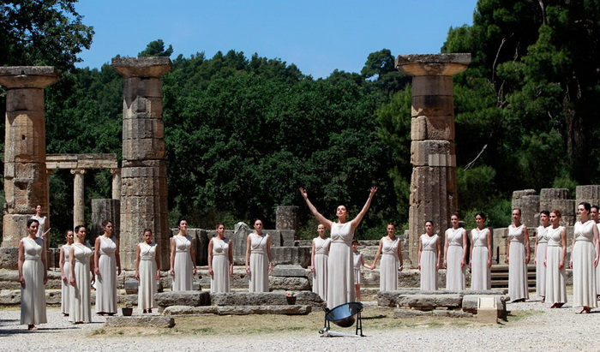
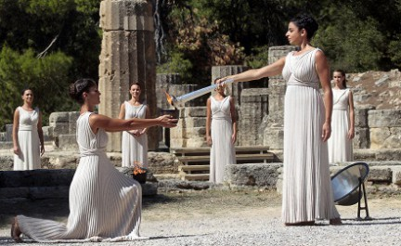
Главным символом Олимпийских игр по-прежнему является Олимпийский огонь, который зажигается в Олимпии.

Slide 15
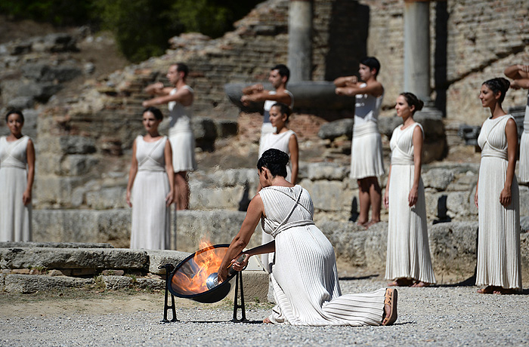
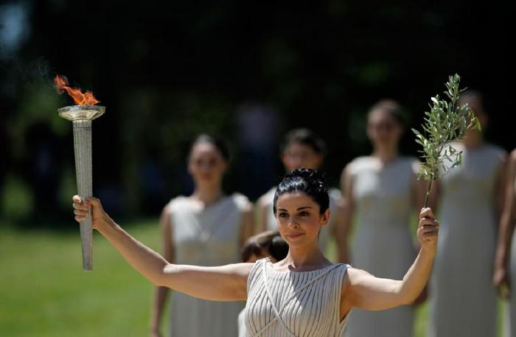

Slide 16
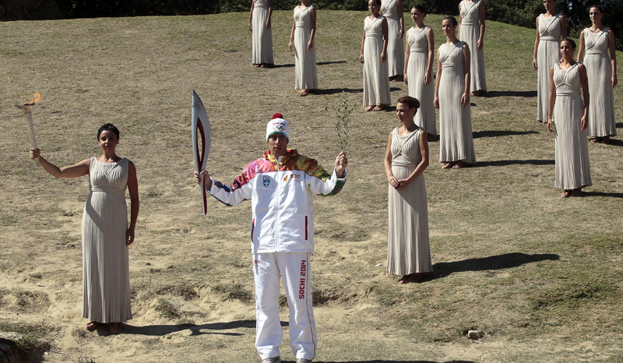
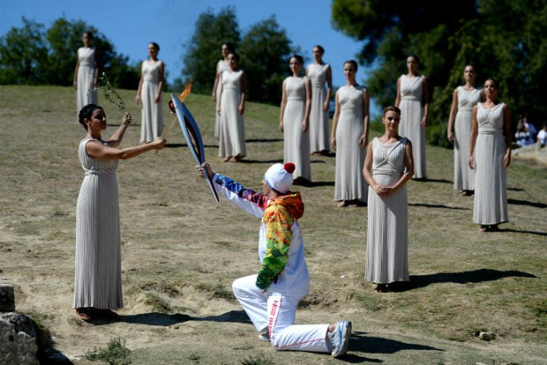
Факельной эстафетой Олимпийский огонь доставляется в город – организатор Игр.

Slide 17
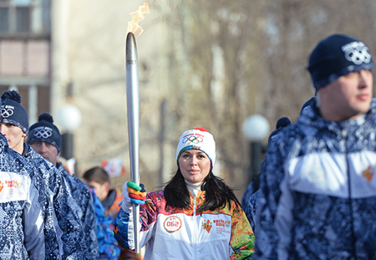
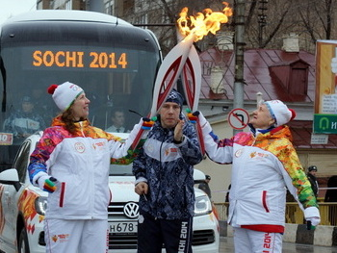

Slide 18
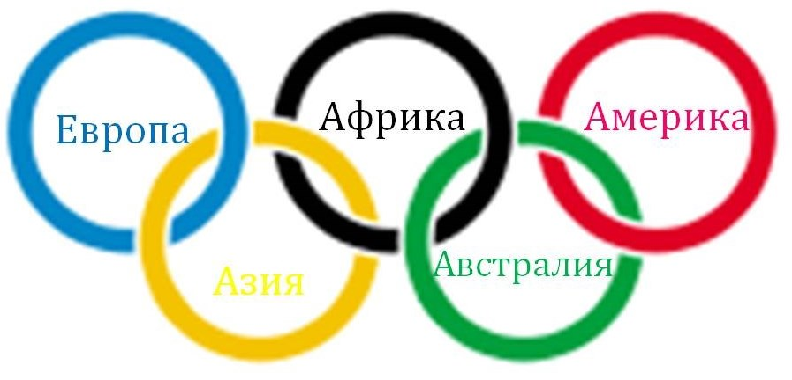
Олимпийское движение имеет свои эмблему и флаг. Эмблема – Олимпийские кольца.

Slide 19
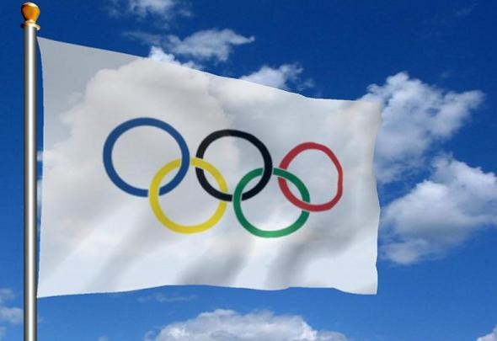
Флаг – белое полотнище с Олимпийскими кольцами поднимается на всех Играх.

Slide 20
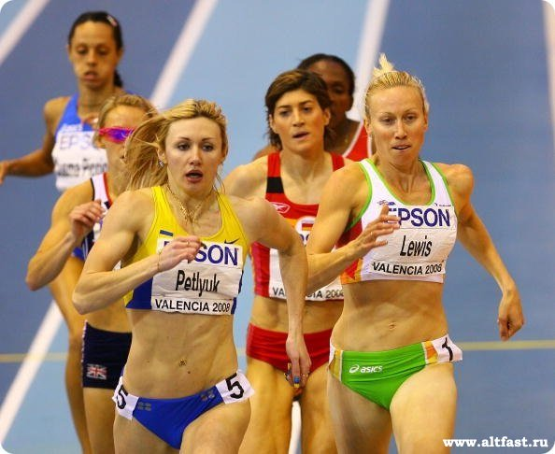
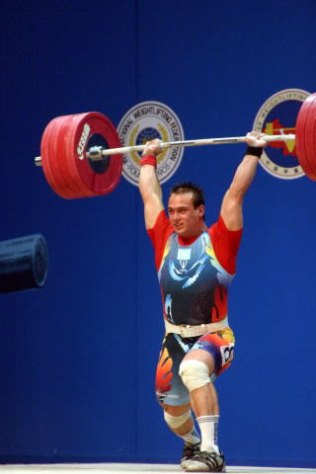
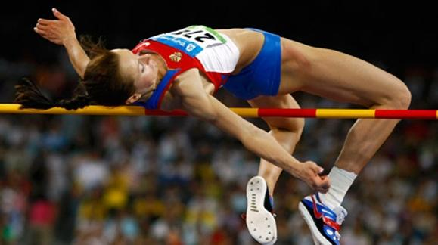
Девиз Олимпиады: Быстрее, выше, сильнее.

Slide 21
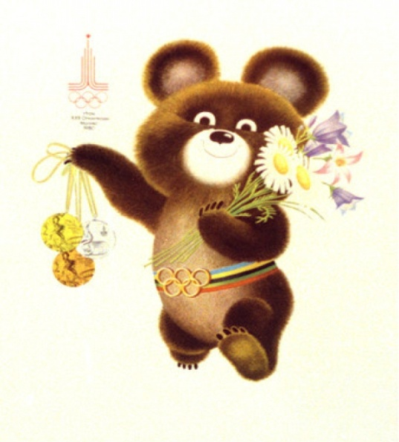
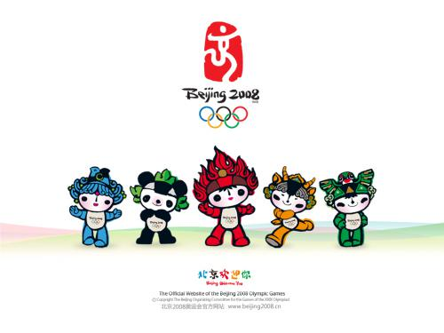
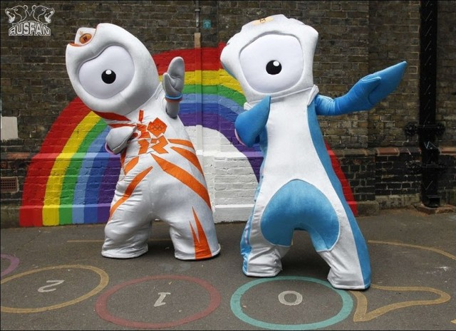
Талисман – символ игр, приносящий удачу.
Москва 1980год
Пекин 2008год
Лондон 2012год
Сочи 2014год

Slide 22
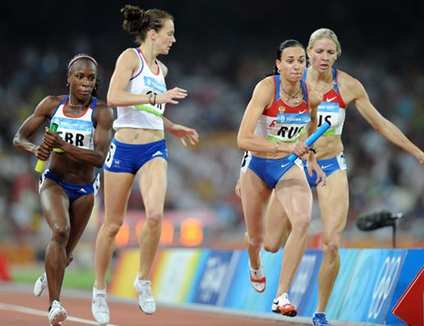
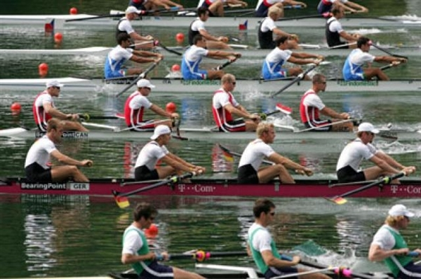
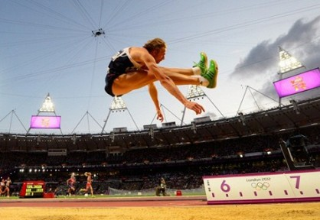
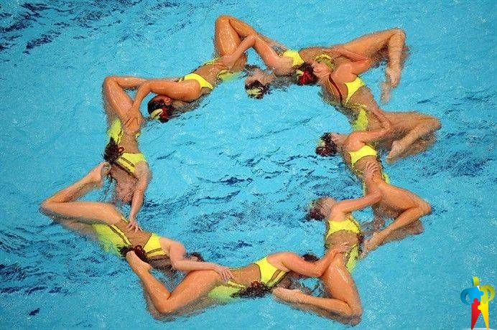
Летние виды Олимпиады.

Slide 23
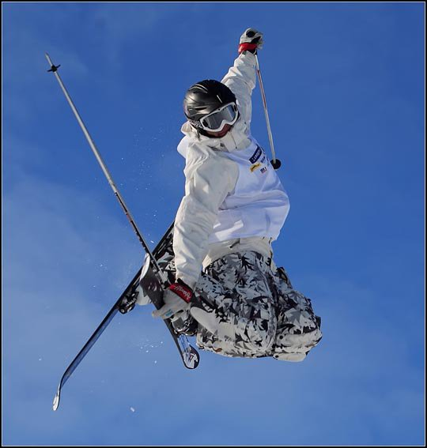
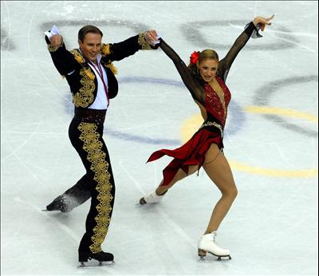
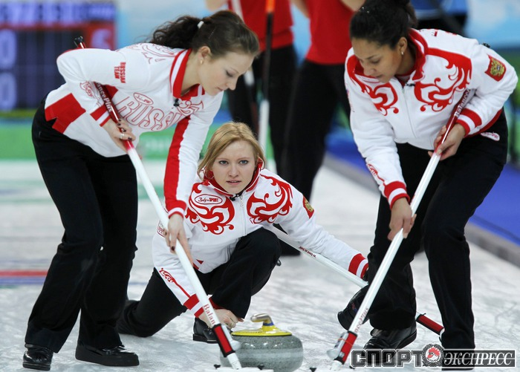
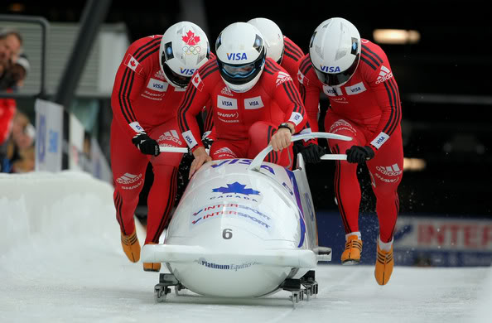
Зимние виды Олимпиады.

